Slide 1
Inventarios – punto de venta
Se debe escoger cual de los métodos de registro de inventario vamos a utilizar, según el público.
1- Controlando en el inventario los mismos artículos que se venden.
Esto es que el mismo articulo que se factura en la VENTA, seria el que COMPRAMOS. Esto funciona para tiendas o almacenes sencillos. No es muy practico para combos.
2-Facturando con una tabla de artículos diferente a la de los inventarios. Funciona para COMERCIO en general, para talleres, fabricas, restaurantes, tiendas virtuales y otros que modifican el producto de venta final.
Yo optaría por la 2 que aunque lleva más tablas es mucho mas practica y tiene más mercado.

Slide 2
El punto de venta
En el sistema de contabilidad cuando se tratan la operación con varios departamentos
Cada departamento tiene varias secciones.
Las secciones pueden ser
Grupos de empleados
Centros operativos
O PUNTOS DE VENTAS.
A las secciones se les asigna un código de sección o código de punto de venta
Que ira a formar parte de la cuenta contable por ejemplo
La cuenta es 101001 y la sección 01 entonces la cuenta queda 101001-01 o algo similar.
Esto sirve para agrupar los ingresos y los gastos de esa sección dentro de la contabilidad.
Cuando quiero tener un resultado departamental, el código por sección me sirve de filtro.

Slide 3
Control de inventarios Con una sola tabla de productos.
Las familias o categorías deben llevar configuración de las siguientes cuentas contables
para la venta exenta
para la venta grabadas
para la compra
para el inventario
para la diferencias de inventario
5 cuentas en total por familia.
Todas ellas se concatenan con el código de la configuración de la SECCION O SUCURSAL. O PUNTO DE VENTA
los impuestos, descuentos y formas de pago van en otras tablas con estos mismos nombres.
Los clientes por separado tienen cada uno su cuenta de crédito. Pero al mismo tiempo con el ID identifican las ventas que hayan hecho en efectivo u otras formas de pago.
Para la estadistica por cliente no interesa la forma de pago sino la venta total.

Slide 4
Facturando con control de inventario separado.
Este método nos permite crear RECETAS ESTANDAR Y COMBOS DE PRODUCTOS mucho más fácil.
Consiste en crear los artículos de venta en una tabla con su propia tabla de categorías
Esta tabla de categorías tendría la configuración de cuentas siguiente.
Para la venta exenta
Para la venta grabada
Los impuestos, descuentos y formas de pago van en tablas separadas con su correspondiente cuenta contable.
Y todas concatenadas con el código de sección,
Sigue..

Slide 5
En la parte de inventarios también se crean categorías pero normalmente tienen nombres distintos.
Por ejemplo en las categorías de un restaurante para la venta podrían ser
Platos fuertes
Ensaladas
Arroces
El la bodega los insumos utilizados para estos platos serian
Carne de res
Carne de cerdo
Verduras
Legumbres
Granos
Etc
En una mueblería en la venta dirían sillas y mesas
Pero en inventario dirían Clavos, barniz, madera tornillos etc.
Son muy diferentes los productos de venta respecto a los de compra.

Slide 6
Algunos sistemas como el SIMPLE, intentan tener la misma tabla,
Pero crean redundancias que les limitan la cantidad de recetas y subrecetas.
Y no les permite EXPLOCIONAR los artículos de forma automática. Requieren de que el usuario alimente la producción.
Esto crea duplicidad de funciones entre usuario y computadora.
Para configurar las categorías de inventario se requieren las siguientes cuentas
Una para la existencia
Una para la compra
Una para la diferencia de inventario
la sección de inventario puede utilizar el mismo código de la sección de punto de venta
O bien utilizar un código separado para inventario o almacén central.
De este modo el inventario envía pedidos a los diferentes puntos de venta.

Slide 7
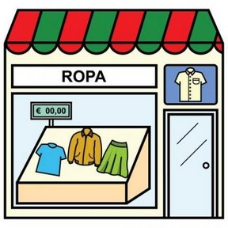
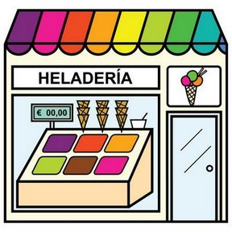
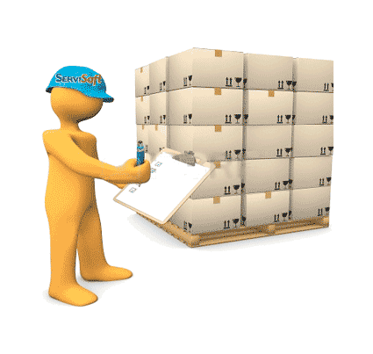
Gráficamente
Secciones
Almacen
Categorias
Cuentas
Ventas grabadas
ventas exentas
A la sección de almacén
Se le asigna un código de
sección
Tiene Su propias categorías
Inclusive grupos
De categorías
Cuentas
1 inventario
2 compras
3 diferencias
Id -> id
Tabla recetas
Tabla productos
facturas
Detalle receta
Producto 1
Producto 2
La información de cantidad Vendida regresa a la receta para deducir del inventario y crear el asiento de costos
Tabla de impuestos
cuenta
Tabla de descuentos
cuenta

Slide 8
Explosión de insumos
Cada unidad vendida se multiplica por las cantidades de la receta correspondiente
La sumatoria de las cantidades forman un resumen que se deduce del inventario
Esto debe hacerse en cada cierre de turno, o bien si el sistema es suficientemente rapido
En cada venta. Pero almacenarse en una tabla para luego crear el asiento de costos resumido, ya que si cada venta crea un asiento los asientos serian muchos y el usuario se abrumaría.
El asiento vendría siendo así
cuenta detalle debe haber
Inventario de sección una diminución 57610
Costo de ventas un gasto 57810

Slide 9
Tabla de productos para la venta
Tabla recetas
ID | producto | cantidad
78 | Arroz con pollo | 3
79 | Arroz camarón | 2
ID | Producto | ID prod
01 | Arroz con pollo | 78
02 | Arroz con camaron | 79
Tabla detalle recetas
ID rec | Cant | Articulo | Venta
01 | 200gr | Arroz | 3
01 | 200gr | Pollo | 3
02 | 200gr | Arroz | 2
02 | 175gr | camarón | 2
3x200 + 2x200 = 1 kilo de arroz
A deducir de la sección de COCINA
Articulo | A deducir
Arroz | 1 kilo
Pollo | 600gr
Camarón | 350gr

Slide 10

PARECE COMPLEJO PERO NO LO ES
Je, Je, Genial

